Slide 1
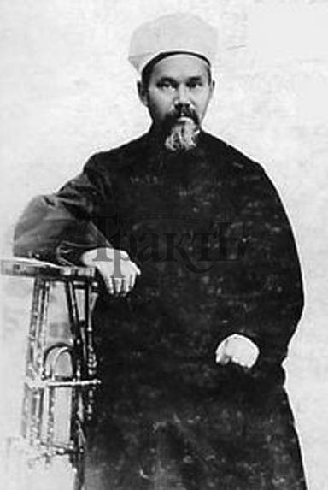
Ризаэтдин Фәхреддин
Мәңгелектән дәшә сыман
Безгә Риза Фәхреддин:
“Яшик әдәп- әхлак белән,
Көнебез үтәр имин”.
Мәгърифәтле, азат татар илен
Күрер өчен янды, көйде ул.
Әсәрләре белән күңелләргә
Мәңгелеккә килеп керде ул.
1858- 1936

Slide 2
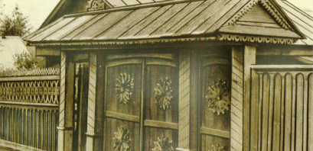
Ризаэтдин Фәхреддин 1859 нчы елның 17 нче гыйнварында элекке Самар губернасының Бөгелмә өязенә караган Кичү Чаты авылында рухани гаиләсендә дөнья-га килә (бу авыл хәзер Татарстанның Әлмәт районына керә). Ул белем серләренә өендә төшенә башлый, иң беренче дәресләрне әнисе Мәхүбә абыстайдан һәм әтисе Сәйфетдин хәзрәттән ала.

Slide 3
1865нче елның көз көненнән башлап абзаларына ияреп үз авылыннан 20 чакырым ераклыктагы Түбән Шәлчәле мәдрәсәсендә укып йөргән.
1867нче елның көз көнендә Чистай шәһәрендәге мәдрәсәдә укый.
1869нчы елдан алып Тубән Шәлчәледә укуын дәвам итә. Һәр нәрсә белән кызыксынучан, сәләтле, эш сөючән, тырыш шәкерт Ризаэтдин мәдрәсәдә укыган елларында да, соңыннан да китаплар күчереп язу белән шөгыльләнә.
21 кыш эчендә гимназия кебек мәктәпләрне кичеп, университет һәм академияләрнең бер кадәр бүлекләрен тәмамлауга ирешкән.

Slide 4
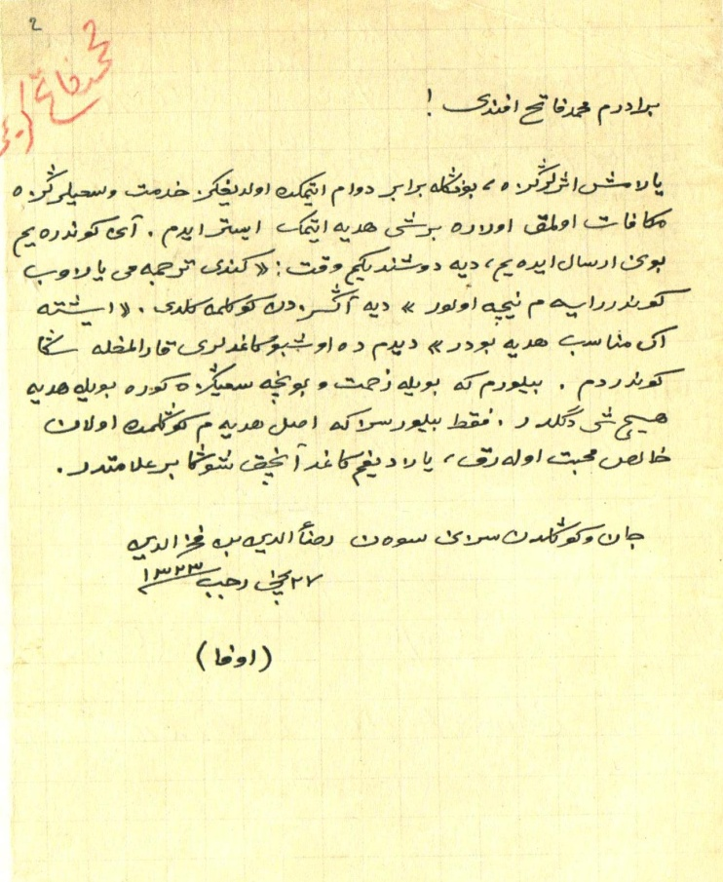
Мәдрәсәдә укуын төгәлләгәч, Р.Фәхреддин укыту эше белән шөгыльләнә. Укыту эше белән беррәттән, ул фәнни эш белән мавыга, бик күп китаплар һәм мәкаләләр яза, татар халкы-ның тарихы һәм әдәбияты белән бәйле тарихи чыганак-ларны, истәлекләрне җыя, тәртипкә сала. 1887нче елдан ул имамлыкка имтихан биреп, бу вазифаны да намус белән җиренә җиткереп башкара.
Р.Фәхреддиннең кулъязмасы.

Slide 5
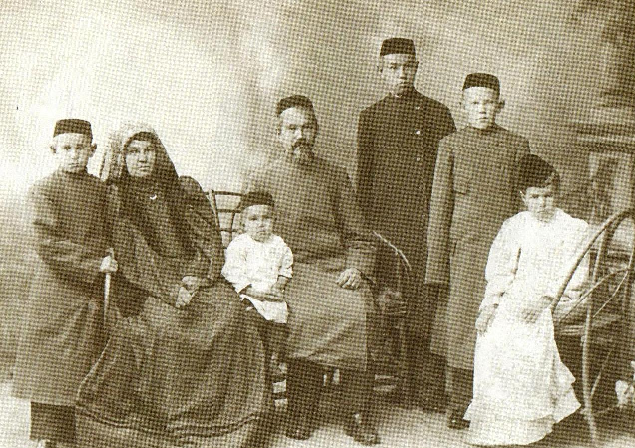
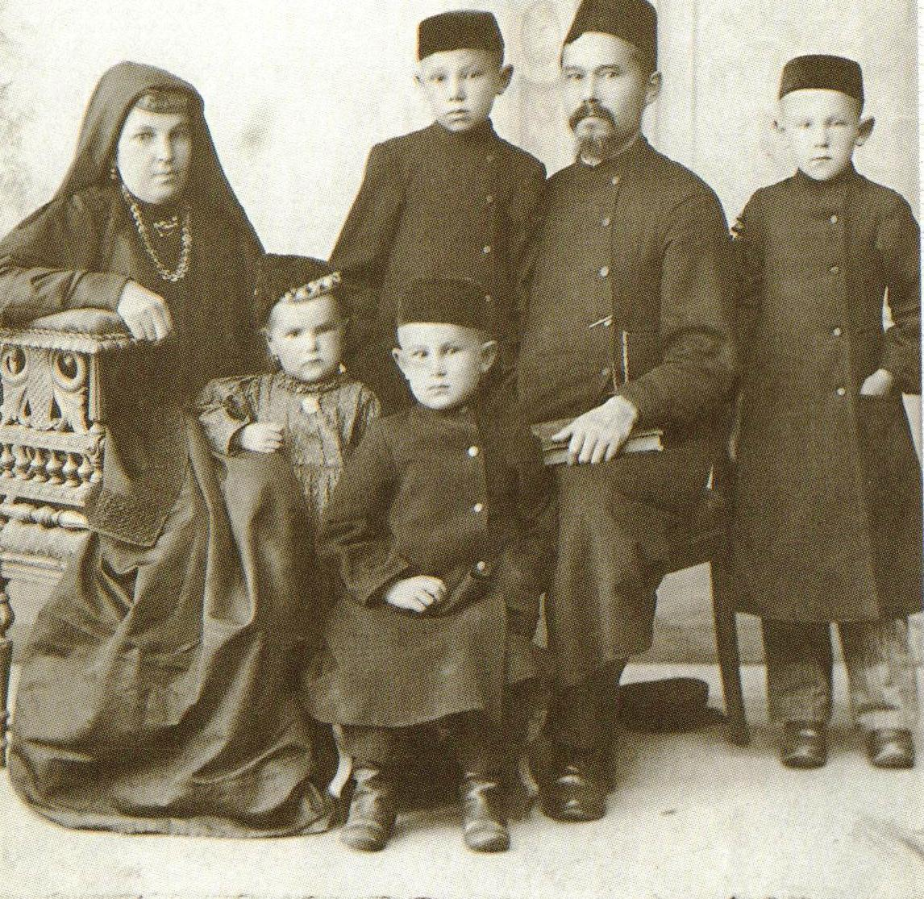
1885нче елда Минзәлә өязе Чубытлы авылында Габденнасыйр Төхфәтулла улының кызы Нурҗәмалны хатынлыкка ала.
1887нче елның 5 мартында беренче балалары Габдеррахман дөньяга килә.
1889нчы елның 17 сентябрендә Габделәхәд дөньяга килә.
1892нче елның 22 гыйнварында Габдеррәшид туа.
1893нче елның 27 декабрендә Зәйнәп дөньяга килә.
1897нче елның 25 ноябрендә Хәсән дөньяга килеп, 14 айлык вакытында вафат була.
1900нче елның 13 февралендә Сагыйдь дөньяга килә.
1901нче елның 5 сентябрендә Хәсән дөньяга килеп, 8 айлык вакытында вафат була.
1902нче елның 28нче сентябрендә ясалган фото.

Slide 6
Р.Фәхреддин «Сәлимә» һәм «Әсма» әсәрләрен яза. «Асар» исемле библиографик хезмәтен матбугатта бастыра башлый. «Асар»да борынгы Болгар чорыннан алып егерменче йөз башына кадәр яшәгән меңнән артык мәшһүр тарихи шәхес турында кыйммәтле мәглүматлар тупланган. Болардан тыш, Р.Фәхреддин «Тәрбияле бала», «Тәрбияле ана», «Тәрбияле ата», «Нәсыйхәт», «Шәкертлек әдәбе», «Әдәбе тәглим», «Мәшһүр хатыннар», «Мәшһүр ирләр» китапларын бастырып чыгара.

Slide 7
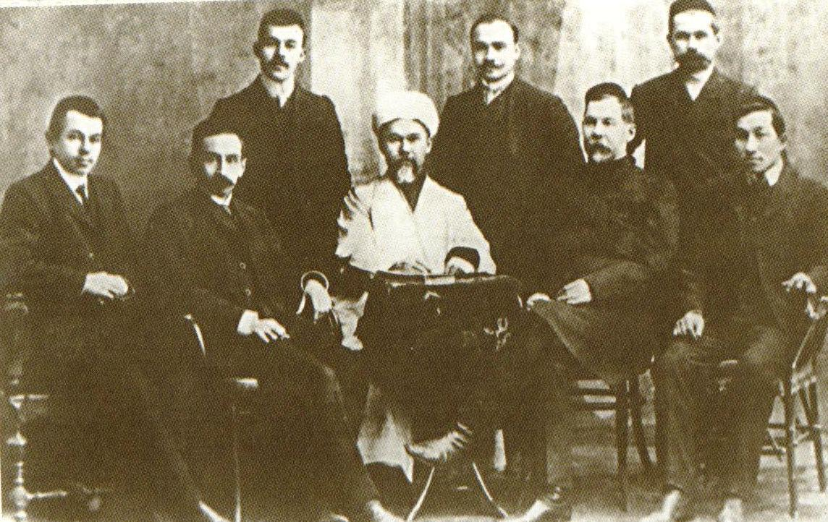
1906нчы елдан Р.Фәхреддин Уфадан Оренбург шәһәренә күчә. “Вакыт” газетасында, 10 ел буе “Шура” журна-лында эшли. Р.Фәхреддин тарафыннан барлыгы 50 исемдә 147 китап басты-рыла. Шулай ук аның 100 томга якын зур күләмле кулъязма хезмәтләре барлыгы билгеле. 1918нче елда Р.Фәхреддин Уфа шәһәренә күчә. 1922нче елда аны мөфти итеп билгелиләр. Ул бу хезмәтенә тиешле сәгатьләрен бирсә, калган бөтен вакытын фәнгә багышлый, архивта эзләнә, тарихи хезмәтләр өстендә эшләвен дәвам итә. Фән өчен гаять зур әһәмияткә ия булган “Болгар тарихы” дигән күләмле әсәрен яза.
“Шура” журналы һәм “Вакыт” газетасы идарәханәсендә.

Slide 8
Фото астында Р.Фәхред-диннең үз кулы белән: “1912нче ел, 15нче гыйнварда Оренбургта алдырдык. Икенче көндә Габделәхәд Вяткага, Габдеррәшид Казанга укый торган мәктәпләренә китәләр”- дип язылган.
Фотода: (сулдан уңга) беренче рәттә: Нурҗамал, Әсма, Р.Фәхреддин, Сәгыйдь; икенче рәттә: Габдрахман, Габдеррәшид, Зәйнәб, Габделәхәд

Slide 9
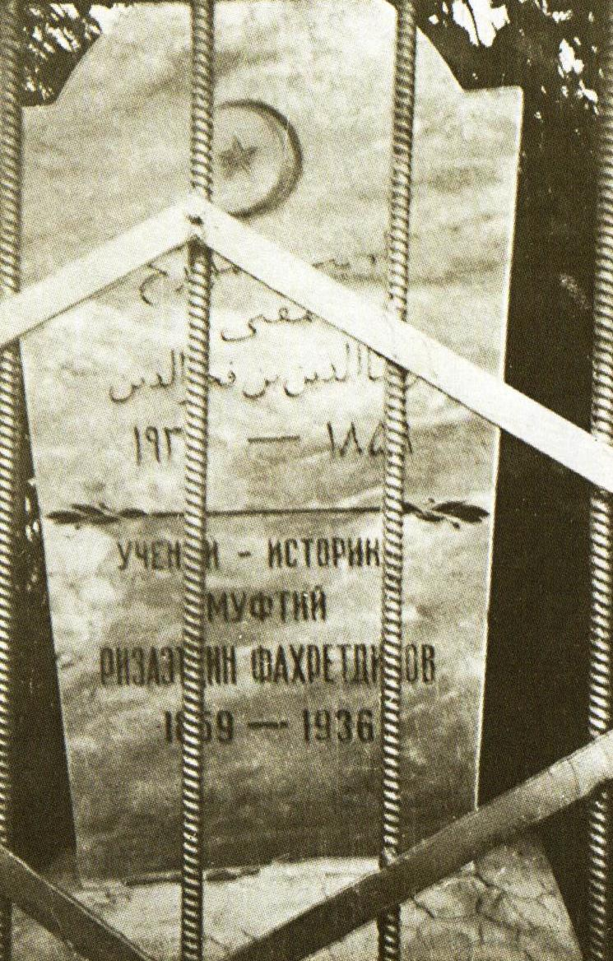
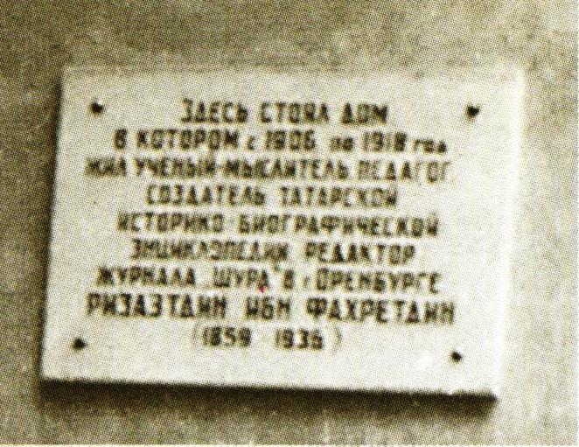
Р.Фәхреддин 1936нчы елның 12нче апрелендә 77 яшендә Уфада вафат була һәм шундагы татар зиратына күмелә.
Оренбург шәһәрендә 1986нчы елның 1нче сентябрендә Правда урамы 9нчы йортка куелган истәлек тактасы.
Р.Фәхреддин кабере. Уфа.

